Slide 1
數學軟體應用期末報告
職業災害統計－行業別與受傷部位分析
簡報人：統計二 林盈盈

Slide 2
大綱
01
發想背景
CONTENTS
02
程式碼
03
分析結果

Slide 3
01
發想背景

Slide 4

發想背景

Slide 5
02
程式碼

Slide 6
程式碼
Step1-匯入數據分析的基本套件

Slide 7
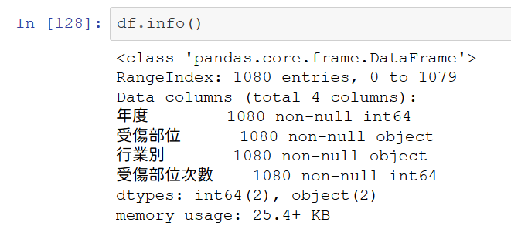
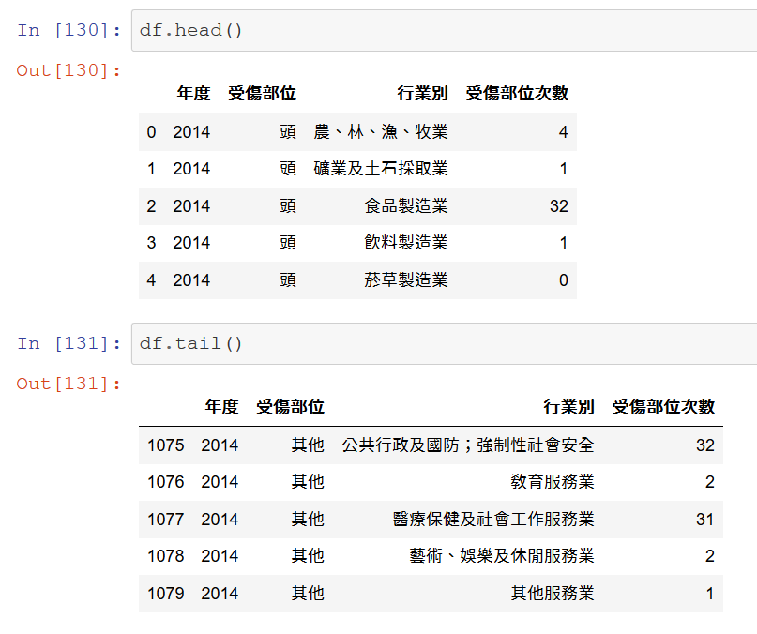
程式碼
Step2-查看資料庫內的資料內容

Slide 8
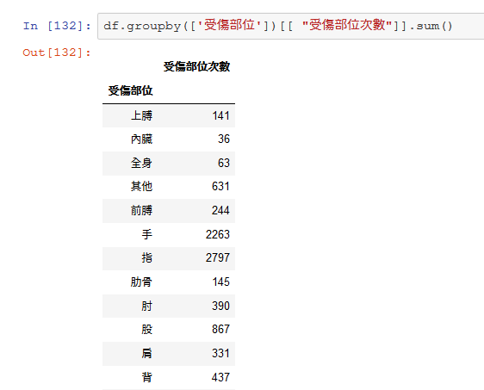
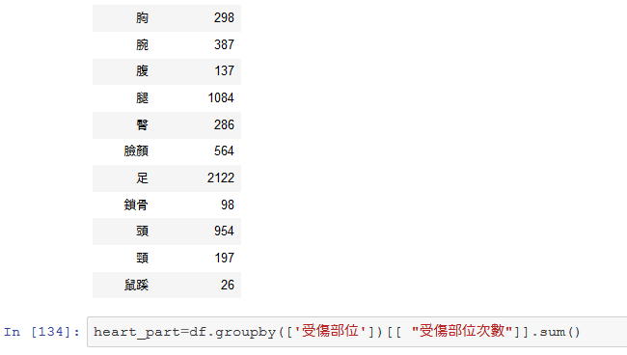
程式碼
Step3-將資料進行分類-以受傷部位分類

Slide 9
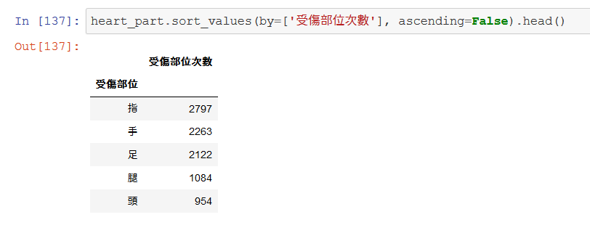
程式碼
Step3-以受傷部位分類-前5大受傷部位

Slide 10
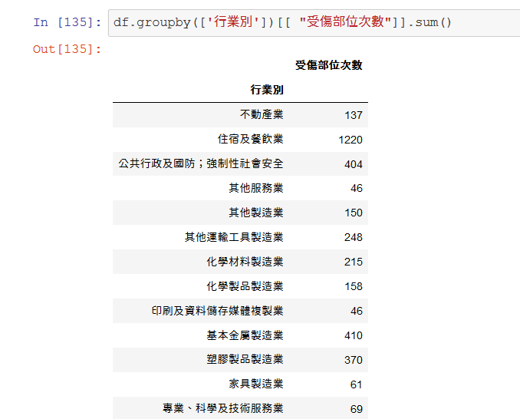
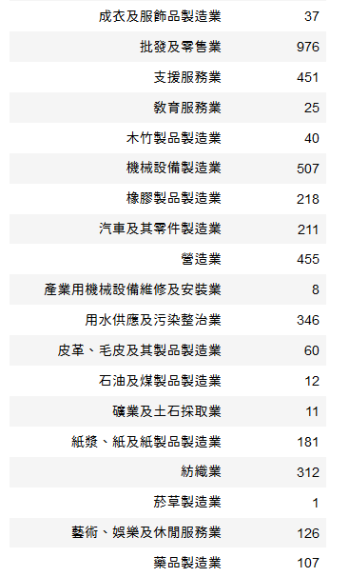
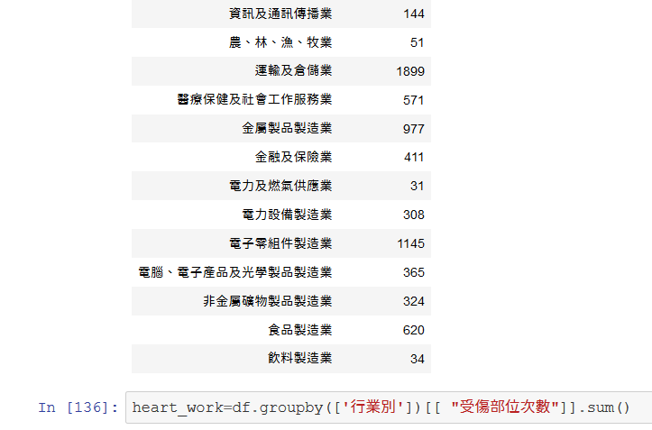
程式碼
Step4-將資料進行分類-以行業別分類

Slide 11
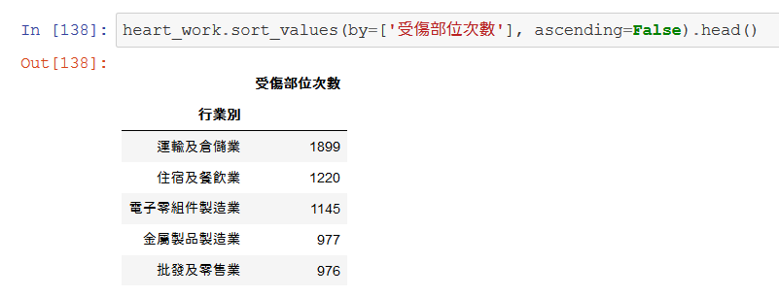
程式碼
Step3-以行業別分類-前5大易受傷行業

Slide 12
03
分析結果

Slide 13
分析結果
以行業別來看，在運輸及倉儲業受傷比例最高，且以受傷部位來看，手部的受傷機率最高，因此建議在上列高機率受傷的產業（運輸及倉儲業、住宿及餐飲業、電子零組件製造業、金屬製品製造業、批發及零售業），雇主需要特別注意員工發生職業傷害的狀況，尤其可以指、手、足、腿、頭這幾個部位為優先注意的對象。

Slide 14
謝謝聆聽

